Slide 1
股票基础知识（入市必读）
鑫贵网络信息服务有限公司培训资料

Slide 2

股市交易规则
一、交易时间
周一至周五 (法定休假日除外)
上午9：30 --11：30
下午1：00 -- 3：00
二、交易单位
股票的交易单位为“股”，100股＝1手，委托买入数量必须为100股或其整数倍

Slide 3
涨跌幅限制
在一个交易日内，除首日上市证券外，每只证券的交易价格相对上一个交易日收市价的涨跌
幅度不得超过10%，超过涨跌限价的委托为无效委托。
"T+1"交易
“T”表示交易，“T+1”表示交易日第二天。“T+1”交易制度指投资者当天买 入的证券不能在当天卖出，需待第二天可以卖出。
(A股为T+1交收，B股为T+3交收。）

Slide 4
股市名词解释
K线：发明于日本米市故又称为日本线，起源于日本。K线是一条柱状的线条，由影线和实体组成。影线在实体上方的部分叫上影线，下方的部分叫下影线，如图1-1所示。实体分阳线和阴线两种，又称红阳线和黑阴线。一条K线记录的就是某一种股票一天的价格变动范围。

Slide 5
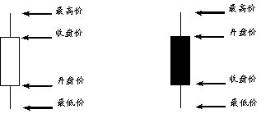
K线图形

Slide 6
K线类技术分析方法：K线图是进行各种技术分析最基础的图表，K线类的研究是侧重若干天的K线组合情况，如二根、三根或者更多的K线组合来推测证券市场多空双方力量的对比，进而判断证券市场多空力量谁占优势，是暂时的，还是阶段性的。
上影线：在K线图中，从实体向上延伸的细线叫上影线。在阳线中，它是当日最高价与收盘价之差；在阴线中，它是当日最高价与开盘价之差。由此，带有上影线的K线形态，可分为带上影线的阳线、带上影线的阴线和十字星。形态不同，多空力量的判断就不同。
下影线：在K线图中，从实体向下延伸的细线叫下影线。在阳线中，它是当日开盘价与最低价之差；在阴线中，它是当日收盘价与最低价之差。光头光脚的阳线和阴线：既没有上影线也没有下影线的阳线和阴线，如图1-2所示。

Slide 7

光头光脚的阳线和阴线

Slide 8
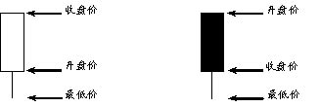
光头阳线和光头阴线：没有上影线的阳线和阴线，如图1-3所示。

Slide 9

T字型K线：没有下影线的十字型K线

Slide 10
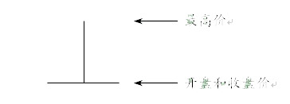
倒T字型K线：没有下影线的十字型K线

Slide 11
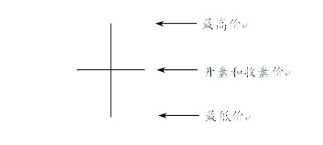
十字型K线：当收盘价与开盘价相同时，就会出现这种K线。它的特点是没有实体

Slide 12
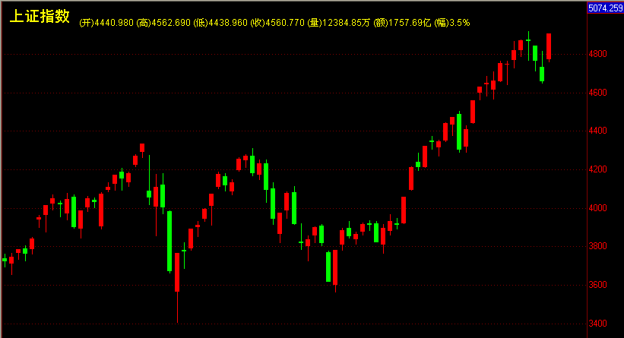
日K线图：将每天的K线按时间顺序排列在一起，反映该股票自上市以来每天价格变动情况的K线图

Slide 13
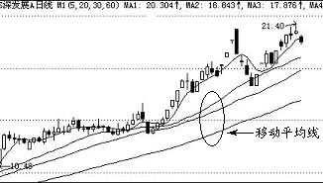
移动平均线(MA)：是以道•琼斯的“平均成本概念”为理论基础，采用统计学中“移动平均”的原理，将一段时期内的股票价格平均值连成曲线，用来显示股价的历史波动情况，进而反映股价指数未来发展趋势的技术分析方法，它是道氏理论的形象化表述。

Slide 14

移动平均线所表示的意义：上升行情初期，短期移动平均线从下向上突破中长期移动平均线，形成的交叉叫黄金交叉。
(1) 预示股价将上涨：5日均线上穿10日均线形成的交叉，10日均线再上穿30日均线形成的交叉，底部出现的三角形称为黄金交叉

Slide 15
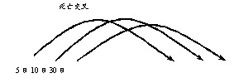
短期移动平均线向下跌破中长期移动平均线形成的交叉叫做死亡交叉，预示股价将下跌。5日均线下穿10日均线形成的交叉、10日均线再下穿30日均线形成的交叉，均为死亡交叉

Slide 16
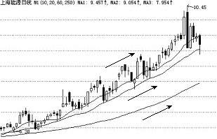
在上升行情进入稳定期，5日、10日、30日移动平均线从下而上依次顺序排列，向右上方移动，称为多头排列

Slide 17
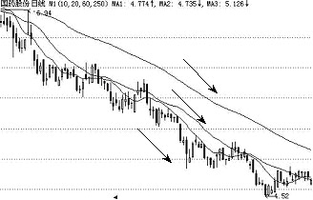
在下跌行情中，5日、10日、30日移动平均线自上而下依次顺序排列，向右下方移动，称为空头排列，预示股价将大幅下跌

Slide 18
股市常用专业术语
支撑线：又称为抵抗线。当股价跌到某个价位附近时，股价停止下跌，甚至有可能回升，这是由于多方在此买入造成的。支撑线起阻止股价继续下跌的作用。这个起着阻止股价继续下跌的价位就是支撑线所在的位置。

Slide 19
QFII制度：即合格的外国机构投资者制度，是指允许经核准的合格外国机构投资者，在一定规定和限制下汇入一定额度的外汇资金，并转换为当地货币，通过严格监管的专门账户投资当地证券市场，其资本利得、股息等经批准后可转为外汇汇出的一种市场开放模式。

Slide 20
超买：股价持续上升到一定高度，买方力量基本用尽，股价即将下跌。
超卖：股价持续下跌到一定低点，卖方力量基本用尽，股价即将回升。
吃货：指庄家在低价时暗中买进股票。
出货：指庄家在高价时，不动声色地卖出股票。

Slide 21
跳空：指股市受到强烈利多或利空消息的刺激，股价开始大幅跳动。在上涨时，当天的开盘或最低价，高于前一天的收盘价或最高价以上，称跳空高开；下跌时，当天的开盘或最高价，低于前一天的收盘价或最低价，称跳空低开。
抬拉：是用资金集中买入的非常态方法，将股价大幅度抬起，通常主力在抬拉之后便抛出以牟取暴利。

Slide 22
打压：是用股票集中抛出的非常态方法，将股价大幅度压低，通常大户在打压之后便大量买进以牟取暴利。
黑马：是指股价在一定时间内，上涨50%或数倍的股票。
白马：是指股价已形成慢慢涨的上升通道，还有一定的上涨空间。

Slide 23
洗盘：主力为达到炒作目的，必须于途中让低价买进且意志不坚定的散户下车，以减轻上挡抛压，同时让持股者的平均价位升高，以利于后期拉高出货。
跌停板：证券交易当天股价的最低限度(如普通股票为10%限制，ST股票为5%限制)称为跌停板，跌停板时的股价称跌停板价。一般说，开市即跌停的股票，于第二日仍有可能惯性下跌，尾盘突然跌停的股票，庄家有欺骗的可能，可关注。

Slide 24
多头：指股票成交中的买方。
空头：指股票成交中的卖方。
死多头：是看好股市前景，买进股票后，如果股价下跌，宁愿放上几年，不赚钱绝不脱手。
多头市场：就是股票价格普遍上涨的市场。
空头市场：股价呈长期下降趋势的市场。空头市场中，股价的变动情况是大跌小涨，亦称熊市。

Slide 25
多翻空：原本看好行情的买方，看法改变，变为卖方。
空翻多：原本打算卖出股票的一方，看法改变，变为买方。
多杀多：买入股票后又立即卖出股票的做法称为多杀多。

Slide 26
反弹：在股市上，股价呈不断下跌趋势，终因股价下跌速度过快而逆向回升到某一价位的调整现象称为反弹。一般来说，股票的反弹幅度要比下跌幅度小，通常是反弹到前一次下跌幅度的1/3左右时，又恢复原来的下跌趋势。
反转：股价朝原来趋势的相反方向移动，分为向上反转和向下反转。

Slide 27
割肉：指高价买进股票后，大势下跌，为避免继续损失，低价赔本卖出股票。止损是割肉的一种，提前设立好止损价位，防止更大的损失，是短线投资者应灵活运用的方法，新股民使用可防止深度套牢。
利好消息：是刺激股价上涨，对多头有利的因素和消息。
利空消息：是促使股价下跌，对空头有利的因素和消息。

Slide 28
A股：即人民币普通股。是由我国境内公司发行，供境内机构、组织或个人(不含台、港、澳投资者)以人民币认购和交易的普通股股票。
B股：即人民币特种股票。是以人民币标明通面值，以外币认购和买卖，在上海和深圳两个证券交易所上市交易的股票。目前我国B股股票共有100余只。
H股：即在内地注册，在香港上市的外资股。香港的英文是HongKong，取其字首，即为H股。

